Slide 1


Simone Gasperoni
489184
AA2015-2016
Categorizzazione degli Open-data italiani
sul profilo europeo dei metadati DCAT-AP
23-03-2017
Roma

Slide 2
DATASET OPEN DATA: cataloghi RDF
<dcat:dataset>
...
<dcat:keyword>
Incidentalità
</dcat:keyword>
<dcat:keyword>
veicoli circolanti
</dcat:keyword>
<dct:identifier>
50f3e81c-89e6-4c09-9ff3-5a92f5596fcc
</dct:identifier>
<dct:publisher rdf:resource="http://dati.mit.gov.it/dcat/agent/m_inf"/>
<dct:modified rdf:datatype="http://www.w3.org/2001/XMLSchema#dateTime">
2016-1018T14:25:31.686274
</dct:modified>
<dct:spatial>
<dct:Location rdf:nodeID="N8a677f1ad3b947b0934b520dcf6efafe">
<locn:geometry rdf:datatype="http://www.opengis.net/ont/geosparql#wktLiteral">
POLYGON ((6.2622 36.5626, 6.2622 47.0402, 18.5449 47.0402, 18.5449 36.5626, 6.262236.5626))
</locn:geometry>
...
</dct:Location>
</dct:spatial>
<dct:creator rdf:resource="http://dati.mit.gov.it/dcat/agent/m_inf"/>
<dcat:theme rdf:resource="http://publications.europa.eu/resource/authority/datatheme/TRAN"/>
<dcat:landingPage rdf:resource=
"http://dati.mit.gov.it/catalog/dataset/50f3e81c-89e6-4c09-9ff3-5a92f5596fcc"/>
...
<dcat:distribution rdf:
Resource="http://dati.mit.gov.it/dcat/dataset/
50f3e81c-89e6-4c09-9ff3-5a92f5596fcc/resource/62f11bbf-b99c-4331-a909-2027372b442c"/>
...
<dct:description>
Il dataset contiene dati per il calcolo di diversi indici di incidentalità sulle strade italiane diviso per provincia. All'interno sono presenti i valori assoluti dei veicoli circolanti, del numero degli incidenti, morti e feriti.
</dct:description>
<dct:language rdf:resource="http://publications.europa.eu/resource/authority/language/ITA"/>
<dct:accrualPeriodicity rdf:
resource="http://publications.europa.eu/resource/authority/frequency/IRREG"/>
...
</dcatapit:Dataset>

Slide 3
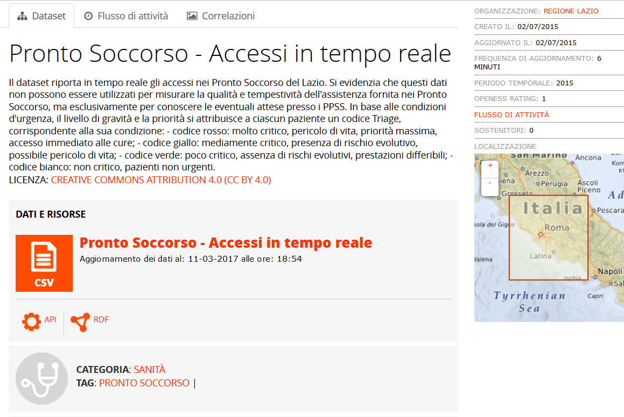
DATASET OPEN DATA: dati e metadati

Slide 4
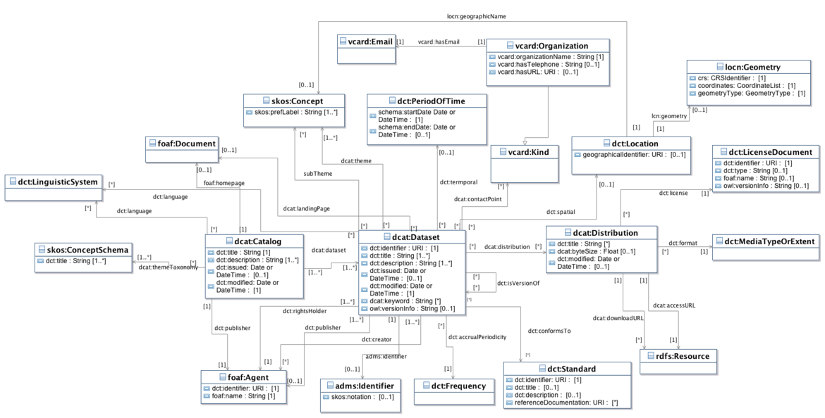
PROFILO DI APPLICAZIONE DEI DATI DCAT-AP-it

Slide 5
CATEGORIZZAZIONE OPEN DATA
Sebbene sul profilo di applicazione DCAT-AP-it sia esplicitamente indicato di riportare
il tema (categoria) per ciascun dataset, molti dataset...
non hanno questo metadato
riportano metadati di categoria diversi da quelli indicati dalla documentazione europea
la categoria assegnata non è corretta perché chi ha compilato manualmente il dataset
non era sufficientemente documentato: nel catalogo italiano molti dataset riguardanti
il turismo vengono erroneamente classificati in Educazione, sport e cultura
anziché società, molti dataset riguardanti la materia ortofotografica vengono
erroneamente inseriti nella classe Ambiente anziché Scienza e Tecnologia,
e così via...
La qualità dei dati e dei metadati è fondamentale per poter garantire un più
facile riutilizzo dei dati, lo EUROPEAN DATA PORTAL indaga sulle opportunita
sociali, politiche, economiche, del riutilizzo dei dati aperti dalle PA europee.
In generale possiamo dire che un dato di qualità è machine-readable, mentre
i metadati di qualità si hanno con la compatibilità sul profilo europeo.

Slide 6
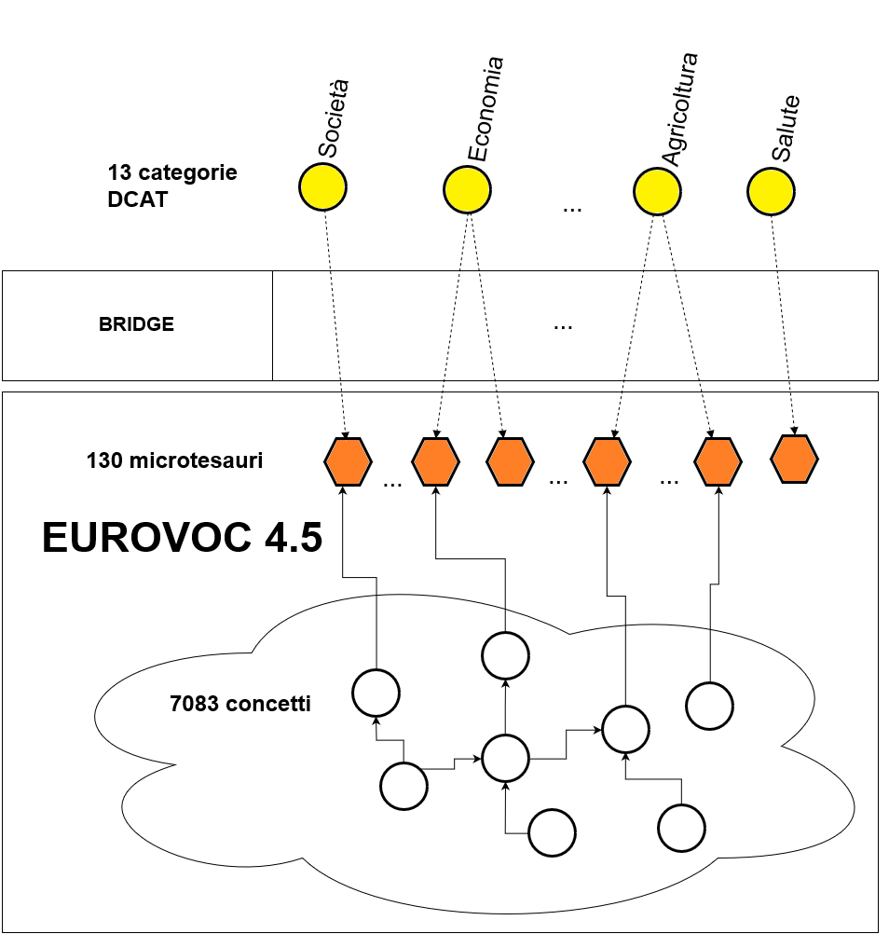

BRIDGE CONCETTI DEL TESAURO EUROVOC – CATEGORIE DCAT-AP
AGRI (Agriculture, Fisheries, Forestry & Foods)
5606 agricultural policy
5611 agricultural structures and production
5641 fisheries
6026 foodstuff
6031 agri-foodstuffs
6036 food technology
...
ENER (Energy)
6606 energy policy
6616 oil industry
6621 electrical and nuclear industries
6626 soft energy
6611 coal and mining industries
...
REGI (Regions & Cities)
7206 Europe
7211 regions of EU Member States
7216 America
7221 Africa
…

Slide 7
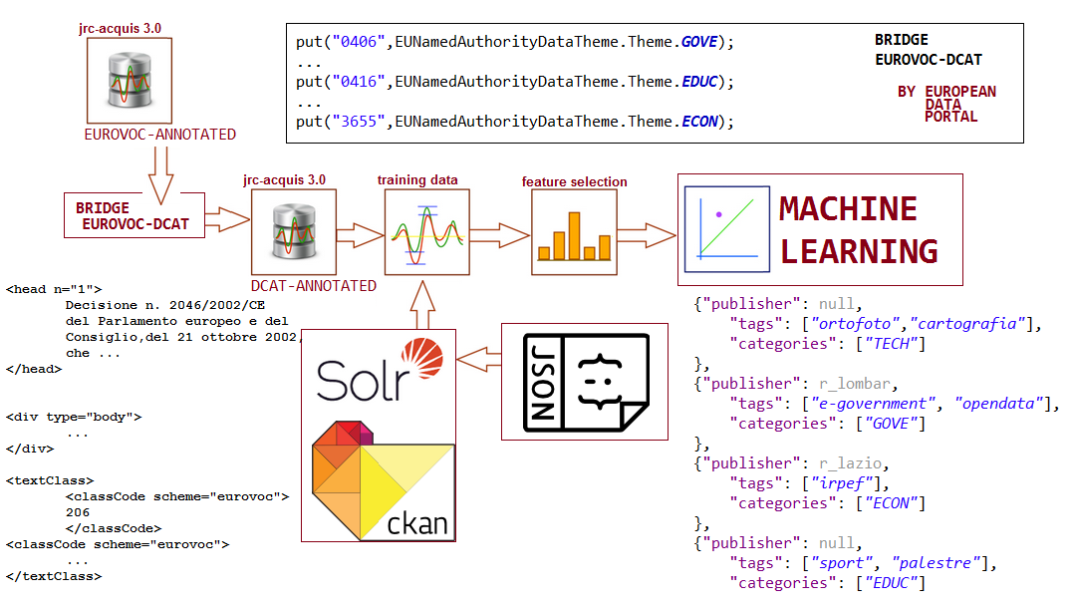
GENERAZIONE DINAMICA DEL TRAINING SET
CKAN è una piattaforma web per la pubblicazione di dati aperti, Open-Data-HUB è un
portale CKAN di raccordo dei dati aperti delle PA italiane, più di 35000 DATASET,
popolato mediante tecniche di scraping, harvesting e crawling.

